Slide 1
Профилактика девиантного поведения студентов
Веселова Татьяна Михайловна
Мастер п/о

Slide 2
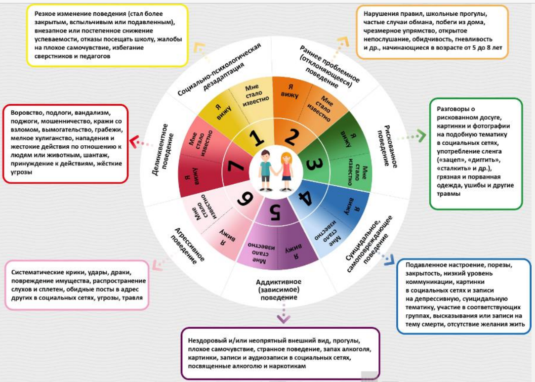
Виды девиантного поведения:

Slide 3
ПРИЗНАКИ РАЗЛИЧНЫХ ВИДОВ ДЕВИАНТНОГО ПОВЕДЕНИЯ
Раннее проблемное (отклоняющееся) поведение
Отклоняющееся (девиантное) поведение - постоянно, стойко повторяющееся поведение, не соответствующее общепринятым социальным нормам и наносящее ущерб самому человеку, окружающим людям и имуществу.
• иногда в подростковом возрасте начинается с частых или регулярных проявлений ненадлежащего поведения
Общие признаки
• Нарушения правил, прогулы занятий, частые случаи обмана, побеги из дома, чрезмерное упрямство, открытое непослушание, обидчивость, гневливость и др.

Slide 4
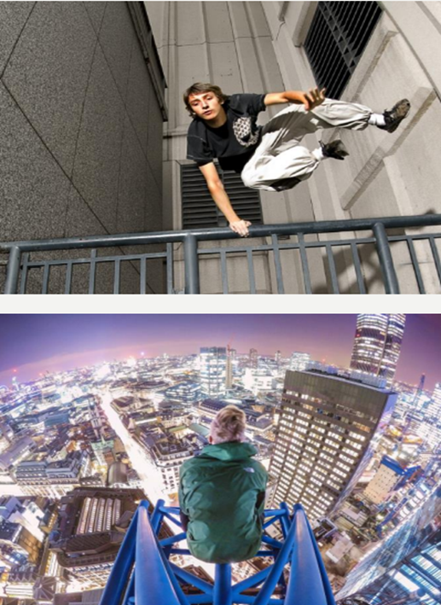
Рискованное поведение
Общие признаки
• Разговоры о рискованном досуге, картинки и фотографии на подобную тематику в социальных сетях, употребление сленга («зацеп», «диггить», «сталкить» и др.), грязная и порванная одежда, ушибы и другие травмы
Подростковый возраст:
• стремление к чему-то неизвестному, рискованному, героическому
• активный поиск способов утверждения своего «Я».
• стремление объединяться в группы
• получать оценку от сверстников
• поиск новых ощущений, сложных и интенсивных занятий

Slide 5
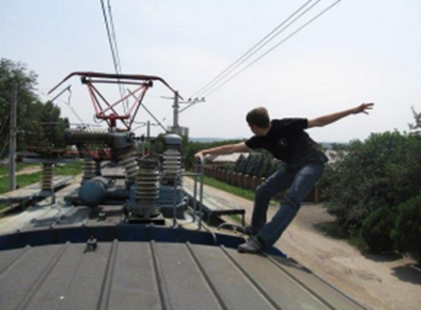
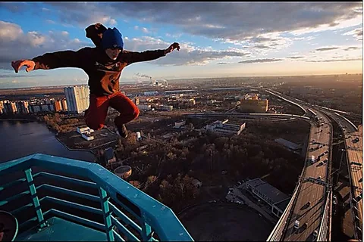
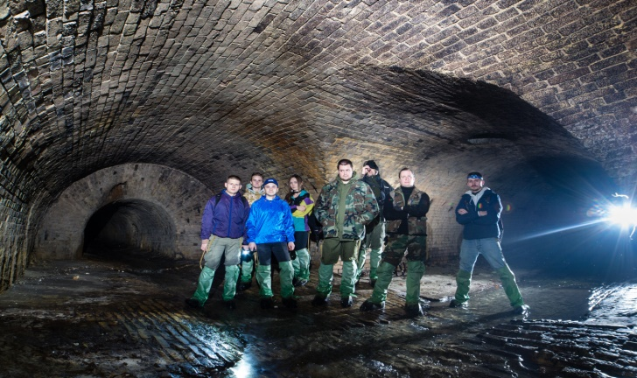
Активно развиваются различные формы экстремальных увлечений молодежи:
• зацепинг (трейлсерфинг) – езда между или под вагонами, на хвостовом вагоне или крыше поезда.
• руфинг («крышолазание») – передвижение по высотным точкам зданий и/или выполнение на них трюков (например, сальто на краю крыши)
• диггерство – непрофессиональное исследование искусственных подземных сооружений (например, бомбоубежищ, закрытых станций метро)

Slide 6
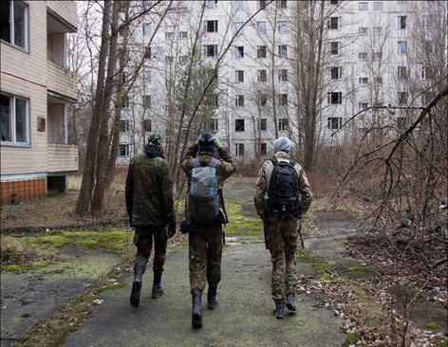
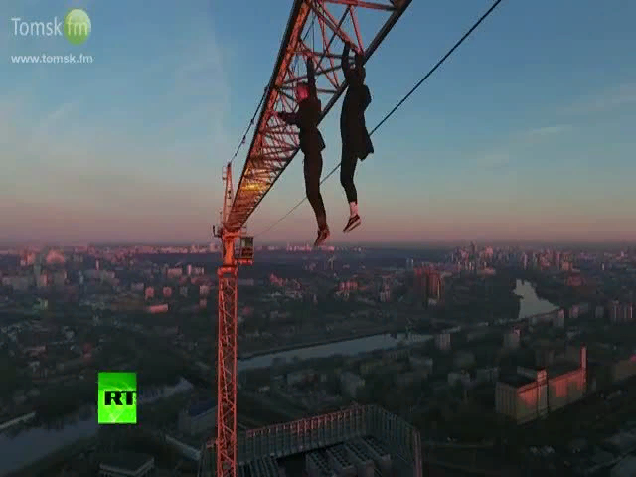
Активно развиваются различные формы экстремальных увлечений молодежи:
• сталкеринг (сталкинг, сталкерство) – исследование заброшенных, недостроенных и охраняемых объектов
• опасное селфи – вид фотографирования себя, при котором выбор места или объекта для фотографии связан с повышенной опасностью (например, вис на строительном кране на одной руке, фотография с огнестрельным оружием)

Slide 7
Степень вовлеченности в виды деятельности, связанные с повышенной опасностью и риском, обусловлена:
• возрастными закономерностями
• личностными особенностями подростка
• характером взаимоотношений в семье
• неэффективностью досуговой системы
• модными у подростков тенденциями и т.д.

Slide 8
Суицидальное, самоповреждающее поведение
Общие признаки
• Подавленное настроение, порезы, закрытость, низкий уровень коммуникации, картинки в социальных сетях и записи на депрессивную, суицидальную тематику, участие в соответствующих группах, высказывания или записи на тему смерти, отсутствие желания жить

Slide 9
Аддиктивное (зависимое) поведение
Аддиктивное (зависимое) поведение – это один из видов отклоняющегося поведения, которое выражается в пагубном пристрастии к какому-либо предмету или действию на фоне осложненной адаптации к проблемным ситуациям.

Slide 10
Аддиктивное поведение Химические и нехимические виды зависимости
Признаки, свойственные для химических видов зависимости
• запах алкоголя, табака или иной непривычный запах, исходящий от обучающегося
• расширенные или наоборот суженные зрачки, бледность (или внезапное покраснение) кожных покровов, необычный (чаще сероватый) их оттенок
• жалобы на жажду, сердцебиение, повышенную утомляемость, внезапная потливость
• разнообразие и неустойчивость эмоциональных реакций
• употребление специфической лексики (использование жаргонизмов в названиях наркотических веществ, способов их употребления, эффектов от применения)
• пропаганда психоактивных веществ среди сверстников

Slide 11
Признаки, свойственные для нехимических видов зависимости
• изменение пищевого поведения (постоянное переедание или отказ от еды)
• увеличение времени (более 3-4 часов), проводимого за компьютерными играми, ночное общение в социальных сетях.
• яркие вспышки агрессии у студента при ограничении его во времени пользования компьютером, приступы гнева в ответ на запреты пользоваться телефоном, планшетом и другими техническими средствами

Slide 12
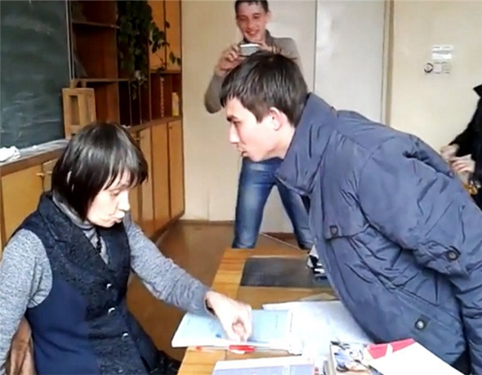
Агрессивное поведение
Агрессивное поведение обучающегося
• Типично для подросткового возраста
• Часто свидетельствует о трудностях личностного/социального характера у агрессора
• Означает необходимость психологической и педагогической помощи как жертве агрессии, так и самому агрессору
• Может быть предпосылкой делинквентного поведения
Общие признаки:
• Любое физическое или психологическое насилие, направленное на других обучающихся, учителей или объекты
• Систематические крики, удары, драки, повреждение имущества, распространение слухов и сплетен, обидные посты в адрес других в социальных сетях, угрозы, травля

Slide 13
Агрессивное поведение
Есть вероятность, что обучающийся стал жертвой агрессии со стороны сверстников, если он:
• находится в подавленном настроении;
• сторонится одногруппников;
• избегает массовых мероприятий в образовательной организции;
• часто болеет/ не приходит в колледж/техникум по другим причинам;
• негативно реагирует на сигнал нового сообщения, пришедшего на смартфон;
• отпрашивается с занятий, объясняя это плохим самочувствием;
• проявляет аутоагрессивное поведение (наносит себе порезы, ожоги и т.д.).

Slide 14
Делинкветное поведение
Делинквентное поведение – это поведение, при котором нарушаются нормы права, но в силу либо недостижения подростком возраста уголовной ответственности, либо незначительности правонарушения, за ним не следует уголовное наказание
• Воровство, подлоги, вандализм, поджоги, мошенничество, кражи со взломом, вымогательство, грабежи, мелкое хулиганство, нападения и жестокие действия по отношению к людям или животным, шантаж, принуждение к действиям, жёсткие угрозы
К криминальному поведению относятся серьезные преступления, влекущие за собой реальное уголовное наказание

Slide 15
Какие сильные стороны студента являются предохраняющими факторами?
• любовь и забота в семье, доверительные отношения с родителями, поддержка со стороны значимых взрослых и сверстников с социально-одобряемым поведением
• хорошие познавательные способности и чувство юмора
• внутренний самоконтроль, способность управлять гневом, целеустремленность, навыки принятия решений
• интерес к учебе, социально-одобряемым увлечениям, активному участию в работе группы, наличие определенных обязанностей и успехов в их выполнении
• уважение других людей, законов и норм общества, школы, семейных стандартов, признание и одобрение правильных действий
• способность проявлять преданность, близость и сочувствие по отношению к другим

Slide 16
УРОВНИ ПРОФИЛАКТИКИ ДЕВИАНТНОГО ПОВЕДЕНИЯ
• Первичная профилактика - ориентирована, главным образом, на подростковый возраст.
• Вторичная профилактика - направлена на выявление групп высокого риска. Это работа прежде всего с теми подростками, которые проживают в неблагоприятных социальных условиях.
• Третичная профилактика - это предупреждение рецидивов, а также последствий уже сформированного девиантного поведения. Третичную профилактику называют реабилитацией. Здесь большее поле деятельности для специалистов; психологов, психотерапевтов, ну и наша работа тоже необходима

Slide 17
СИСТЕМА ПРОФИЛАКТИКИ БЕЗНАДЗОРНОСТИ И ПРАВОНАРУШЕНИЙ НЕСОВЕРШЕННОЛЕТНИХ

Slide 18
Нормативно-правовые основания профилактики
Электронные ресурсы
• Грант.ru. Информационно-правовой портал http://www.garant.ru
• Консультант Плюс http://www.consultant.ru
• Профессиональные стандарты http://profstandart.rosmintrud.ru
• Профстандартпедагога.рф http://профстандартпедагога.рф
• Федеральный центр образовательного законодательства http://www.lexed.ru

Slide 19
Что делать, если Вы заметили у подростка/молодого человека признаки
• если Вы заметили у студента хоть один из признаков или получили информацию от третьих лиц – – не спешите делать окончательные выводы • понаблюдайте за подростком
• проведите мониторинг социальных сетей
• важно убедиться в том, что в данной ситуации поведение подростка не носит демонстративный характер.
• узнайте у других преподавателей, наблюдали ли они у данного обучающегося указанные признаки.
• свяжитесь с родителями и поделитесь своими наблюдениями

Slide 20
Что делать, если Вы точно знаете, что у обучающегося рискованное поведение
• проведите индивидуальную беседу с подростком/молодым человеком с целью установления мотивации и оценки степени угрозы для его жизни и здоровья
• посоветуйтесь с другими преподавателями и администрацией
• установите связь с законными представителями обучающегося. Если они не знают о его увлечениях, аккуратно объясните ситуацию, попросите их не ругать подростка. Выработайте единую стратегию поведения
• выработайте индивидуальную траекторию помощи с родителями и специалистами

Slide 21
Основные принципы разговора с обучающимися
• до беседы изучите тот вид деятельности, которым увлекается студент
• во время беседы:
• используйте спокойный доброжелательный тон
• избегайте осуждения. Дайте понять, что вы не ставите своей целью наказать
• Ему нужно высказаться. Это поможет определить мотивацию и выстраивать работу с этим подростком и его семьей
• убедитесь в том, что подросток полностью осознает, как административные риски, так и опасность для жизни и здоровья. Для этого задавайте открытые вопросы (например, «Как ты считаешь, есть ли какая-то опасность в твоих увлечениях?», «Могут ли тебя поймать? Кто? А что будет, если тебя поймают?» и т.д.)

Slide 22
Алгоритмы действий в ситуации аддиктивного (зависимого) поведения
Если у Вас возникли подозрения в том, что обучающийся употребил психоактивное вещество, необходимо:
• Удалить обучающегося из кабинета, отделить его от одногруппников (старайтесь сделать это как можно менее агрессивно, не акцентируя на этом внимание других студентов, безоценочно).
• Срочно вызвать медицинского работника ПОО (не оставляя обучающегося одного)
• Поставить в известность руководителей ПОО, психолога, социального педагога
• В случае, если состояние подростка/молодого человека может быть расценено как состояние наркотического или алкогольного опьянения, немедленно известить о случившемся родителей или опекунов подростка (учитывайте семейную ситуацию, попросите родителей избегать насильственных действий, рекомендуйте разобраться в ситуации, оказать поддержку)
• В рамках консилиума с другими специалистами ПОО разработать программу дальнейшего сопровождения обучающегося и профилактических мероприятий в ПОО, рассмотреть вопрос о необходимости его постановки профилактический учет
• Провести мониторинг ситуации
•Сохранять контакт с подростком. Для этого: помните, что авторитарный стиль взаимодействия для подростков неэффективен и даже опасен. Чрезмерные запреты, ограничения свободы и наказания могут спровоцировать у подростка ответную агрессию и заставить погрузиться его еще глубже в аддиктивное поведение. В подростковом возрасте предпочтительной формой взаимодействия является заключение договоренностей. Если ограничение необходимо, не пожалейте времени на объяснение его целесообразности.
•Способствовать созданию дружеской поддерживающей атмосферы в классе, ориентировать учеников на совместную деятельность и сотрудничество. Всегда внимательно выслушивать жалобы детей, помогая им разобраться в возникшей ситуации.
•Обращать внимание на ситуации, когда один или несколько учеников явно демонстрируют какой-либо вид аддиктивного поведения (чаще курение или употребление алкоголя), проведите разъясняющую беседу с ним лично, поговорите с родителями, для дополнительной помощи обратитесь к психологу и социальному педагогу.
•Классный час используйте как место и время поговорить о личных интересах каждого студента, ненавязчиво пропагандируя здоровый образ жизни
•Важно поддерживать диалог с подростками, оставлять возможность, чтобы при необходимости ученик мог обратиться к вам в трудной жизненной ситуации.
•Способствовать развитию умения у обучающегося отстоять свою точку зрения в дискуссиях со взрослыми, это поможет ему отказать в предложениях употребления ПАВ

Slide 23
Алгоритмы действий в ситуации агрессивного поведения
Если вы столкнулись с непосредственными проявлениями агрессии
• Аккуратно остановите это действие, не акцентируя на этом внимание других студентов.
• Постарайтесь не переходить на крик, избегать агрессивных действий со своей стороны.
Работа с последствиями агрессивного поведения
• Окажите первичную помощь студенту-жертве агрессивных действий
• Наедине уточните, в каком он состоянии (физическом и психологическом)
• Уточните, не является ли проявление агрессии систематическим по отношению к нему, есть ли у него друзья в колледже/техникуме
• Проявите заботу, предложите ему при необходимости обращаться к вам за поддержкой, предложите ему выговориться
• Уточните, готов ли он пойти на примирение с агрессором
• Вступите в диалог с агрессором (агрессорами) наедине
• Не спешите занимать обвинительную позицию
• Спросите, что с ним сейчас происходит, в какой он ситуации
• Попробуйте уточнить, в чем причина, зачем он так себя ведет, возможно ему самому нужна помощь и его агрессия носит защитный характер
• Спросите, при каких условиях он больше не стал бы совершать подобные действия (возможно, подходящим решением будет заключить некоторую «сделку»)
• Уточните его интересы, круг общения, по возможности включите его в какую-нибудь творческую/конструктивную деятельность, которая может быть ему интересна
• Уточните, готов ли он пойти на примирение/восстановление отношений с жертвой

Slide 24
Алгоритмы действий в ситуации агрессивного поведения
Если случай подразумевает хотя бы малейшую потенциальную угрозу для здоровья (физического и психологического) или студент ведет себя агрессивно систематически
• вынесите этот случай на консилиум с другими специалистами ПОО
• обсудите этот случай с психологом и представителем службы примирения/медиации (если она есть)
• Учитывая семейную ситуацию студента-агрессора, аккуратно сообщите родителям, попросите их не применять насильственные наказания. Объясните ситуацию родителям жертвы
• Совместно с другими специалистами ПОО разработайте программу психолого-педагогических и педагогических мероприятий, направленных на профилактику и коррекцию агрессивного поведения, помощь жертве, сплочение студенческого коллектива, приступите к реализации этой программы
• По возможности, включите агрессора и жертву в созидательную, интересную им коллективную деятельность, где они оба смогут чувствовать свою причастность к коллективу и осознавать полезность собственных действий
• В случае травли на публичных страницах в социальных сетях, обратитесь к их администратору (если им является другой студент), либо вынесите на консилиум предложение обратиться в правоохранительные органы с целью блокировки данной страницы (если администрация анонимна или не относится к ПОО)
• Через некоторое время проведите мониторинг ситуации, убедитесь, что динамика агрессивных проявлений идет на спад

Slide 25
Алгоритмы действий в ситуации делинквентного поведения
Рекомендации по взаимодействию с подростками/молодыми людьми
• Отмечайте положительные стороны студента, не делая акцент на отрицательных, чтобы не навешивать ярлыки. Старайтесь оценивать не самого студента, а его поступки. Избегайте публичного порицания сравнения, выделяя кого-то одного, это может задеть чувства других обучающихся.
• В случае возникновения сложной ситуации, решайте проблему, беседуя с ее участниками. Студент может не сразу открыться, ему нужно время, чтобы довериться. Если мнение студента противоречит Вашему, попробуйте построить с ним конструктивный диалог.
• Обращайте внимание на свои чувства и эмоции. Если Вы злитесь или испытываете другие сильные чувства во время общения с обучающимся, то переадресуйте решение проблемы другим специалистам (психологу или социальному педагогу), чтобы не усугубить ситуацию.
• В сложных ситуациях привлекайте внимание родителей к проблеме студента. Помните, что подросток/молодой человек может скрывать происходящие события от родителей. Налаживайте и поддерживайте доверительные отношения с родителями своих студентов.
• Доверяйте своей интуиции и своему профессиональному опыту: если Вам кажется, что что-то не так, у ученика выявляются резкие изменения в поведении, покажите свою готовность помочь ему.
• Если Вы столкнулись с тем, что подросток делится проблемой, с которой Вы не можете справиться сами, сохраняйте спокойствие, говорите искренне и постарайтесь определить, насколько серьезна ситуация. Попытайтесь донести, что любые действия направлены на его благо и возможно ему следует обратиться при Вашей помощи и поддержке родителей к другим специалистам.
• Постарайтесь выработать с обучающимся и его родителями совместный план решения проблемы.
• При выявлении выраженных поведенческих трудностей у студента обсудите на консилиуме вместе с администрацией ПОО, психологом, социальным педагогом, родителями или законными представителями сложившуюся ситуацию и выработайте план работы. При необходимости скоординируйте свои действия со специалистами КДН и ЗП, ПДН, ПМПК, центров ППМС помощи.
• Если Вы увидели положительные изменения в поведении подростка, не скупитесь на похвалу и одобрение.

Slide 26
ЗАКЛЮЧЕНИЕ
Выводы
Мы уверены, что в подобных ситуациях, Вы грамотно поступаете, опираясь на собственный педагогический опыт, но предлагаем Вам при необходимости обращаться к этим памяткам в сложных ситуациях. КУДА МОЖНО ОБРАТИТЬСЯ ЗА ПОМОЩЬЮ
Всероссийский Детский телефон доверия (бесплатно, круглосуточно) 8-800-2000-122
• Психологическое консультирование, экстренная и кризисная психологическая помощь для детей в трудной жизненной ситуации, подростков и их родителей, педагогов и специалистов в организациях Вашего муниципалитета/региона

Slide 27
Куда еще можно обратиться педагогу в кризисных ситуациях
• Полезные материалы по проблематике размещены на сайте Министерства просвещения Российской Федерации ФГБНУ «Центр защиты прав и интересов детей» https://fcprc.ru/
• Горячая линия «Ребёнок в опасности» Следственного комитета РФ. Дети, их родители, а также все неравнодушные граждане, обладающие информацией о совершенном или готовящемся преступлении против несовершеннолетнего или малолетнего ребенка, могут позвонить по бесплатному, круглосуточному номеру телефона 8-800-200-19-10 из московского региона России.
• Горячая линия «Дети Онлайн» (бесплатно, с 09-00 до 18-00 по рабочим дням) 8-800-250-00-15. Консультирование взрослых по вопросам: как оградить детей от негативного контента, преследования, шантажа, домогательства в Интернете. Сайт: http:// detionline.com/helpline/about
• Информационный портал по проблемам буллинга: http://druzhbacn.cartoonnetwork.ru/#/get-help
• Федеральная горячая линия по вопросам наркомании и алкозависимости (бесплатно, круглосуточно) 8-800-700-50-50. Опытные психологи окажут помощь по вопросам лечения нарко- и алкозависимости, детоксикации, реабилитация иресоциализации.
• Здоровая Россия. Проект министерства здравоохранения РФ. Бесплатная горячая линия: 8-800-200-0-200. Консультации по вопросам здорового образа жизни, отказа от курения табака, употребления алкоголя и наркотиков. Сайт проекта: http:// www.takzdorovo.ru/

Slide 28
СПАСИБО ЗА ВНИМАНИЕ

